Slide 1

Cerberus
L'OBIETTIVO DEL PROGETTO È CREARE UN PROGRAMMA IN GRADO DI CLASSIFICARE CORRETTAMENTE 3 RAZZE DI CANI E RICONOSCERE 3 PARTI DEL CORPO DEL CANE.

Slide 2
Classificazione Multiclasse
INTRODUZIONE:
LA CLASSIFICAZIONE IN CERBERUS HA LO SCOPO DI IDENTIFICARE, PARTENDO DALL'IMMAGINE DI UN CANE, SE QUESTO APPARTIENE AD UNA DI QUESTE TRE RAZZE: HUSKY SIBERIANO, BEAGLE E BARBONCINO TOY.

Slide 3
Scelta del dataset
IL CODICE UTILIZZA DUE DATASET PER ADDESTRARE IL MODELLO: IL DATASET STANFORD DOG E IL DATASET KAGGLE BREEDS CAT.
DATALOADER CUSTOM

Slide 4
Scelta dell'architettura
L'ARCHITETTURA SCELTA PER IL MODELLO È ALEXNET
FACILITÀ DI ADATTAMENTO A NUOVI COMPITI DI CLASSIFICAZIONE

Slide 5
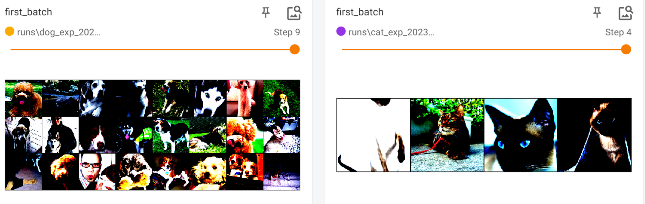
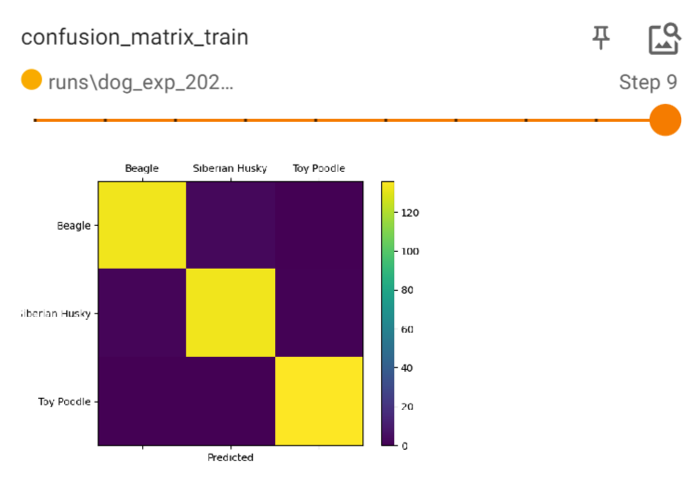
Addestramento
IL MODELLO VIENE ADDESTRATO IN DUE FASI.
NELLA PRIMA FASE, VIENE ESEGUITO IL TRANSFER LEARNING SUI CANI CONGELANDO I PESI DEL MODELLO PREADDESTRATO DI ALEXNET.
NELLA SECONDA FASE, VIENE ESEGUITO L’ADDESTRAMENTO SUL DATASET DEI GATTI SCONGELANDO I PESI DEL MODELLO.
IMPLEMENTATO EARLY STOPPING
SALVATAGGIO DEI PESI SOLO QUANDO I PESI SONO MIGLIORI DI QUELLI CORRENTI
SCRITTURA SU TENSORFLOW DELLA CONFUSION MATRIX, PREVIEW DEL PRIMO BATCH, GRAFICO LOSS/ACCURANCY PER CIASCUNA EPOCA

Slide 6
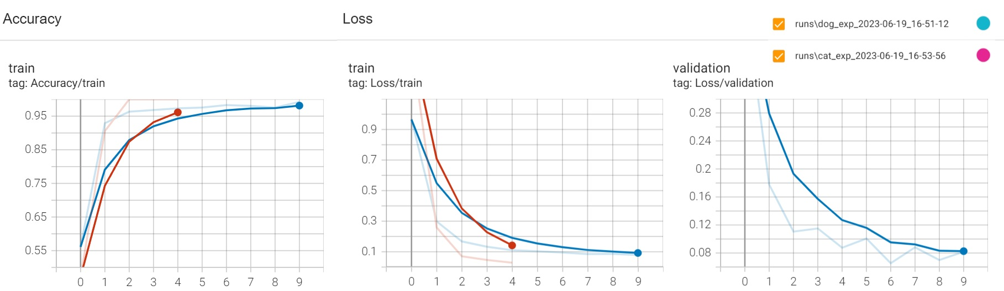
Valutazione
DURANTE L'ADDESTRAMENTO SULLE RAZZE DI CANI, IL MODELLO HA MOSTRATO UN MIGLIORAMENTO COSTANTE NELLA PRECISIONE DI VALIDAZIONE.

Slide 7
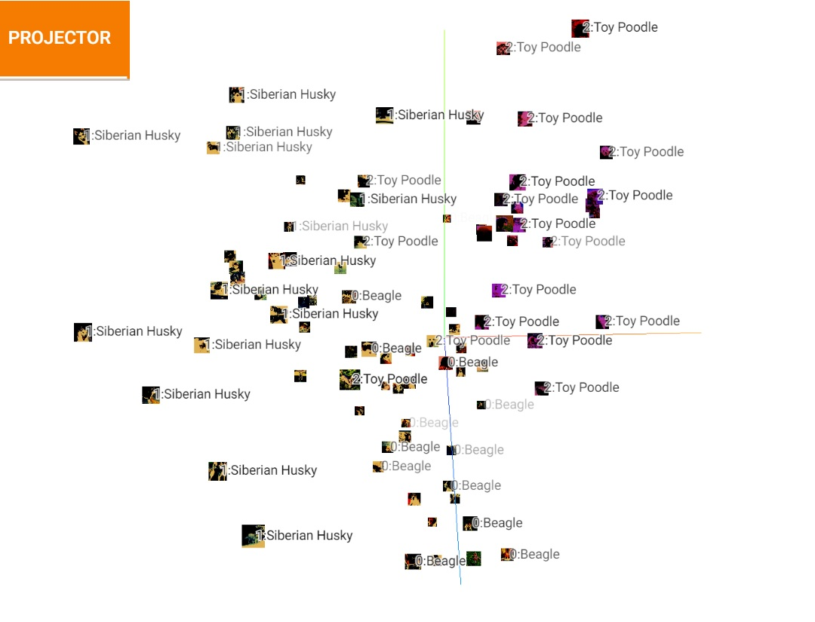
Visualizzazione dei risultati
SALVANDO GLI EMBEDDINGS GENERATI DURANTE IL PROCESSO DI ADDESTRAMENTO, È POSSIBILE RAPPRESENTARE VISIVAMENTE I DATI NEL PROJECTOR DI TENSORFLOW.

Slide 8
Localizzazione
INTRODUZIONE:
LA LOCALIZZAZIONE IN CERBERUS HA LO SCOPO DI LOCALIZZARE E IDENTIFICARE, PARTENDO DALL'IMMAGINE DI UN CANE, 3 PARTI DEL CORPO, PER L’ESATTEZZA: OCCHI, NASO, CODA.

Slide 9
Scelta del dataset
IL CODICE UTILIZZA UN DATASET DI IMMAGINI PRESI DAL DATASET STANFORD DOGS.
IL DATASET E’ STATO MANUALMENTE ANNOTATO E GLI SONO STATE AGGIUNTE FUNZIONI DI PREPROCESSING E DATA AUGMENTATION, TRAMITE I TOOL FORNITI DA ROBOFLOW (https://roboflow.com/).

Slide 10
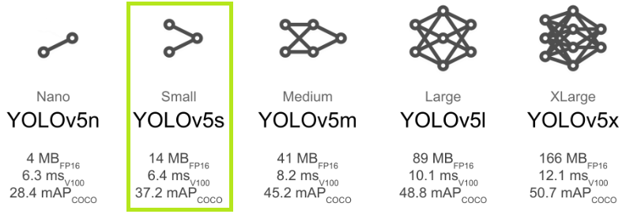
Scelta dell'architettura

Slide 11
Addestramento
IL MODELLO E’ STATO ADDESTRATO PARTENDO DA UN MODELLO PREALLENATO DI YOLO: YOLOv5s, SU 50 EPOCHE E CON BATCH SIZE DI 8.
I PESI VENGONO SALVATI SOLO NEL CASO SIANO MIGLIORI DI QUELLI CORRENTI

Slide 12
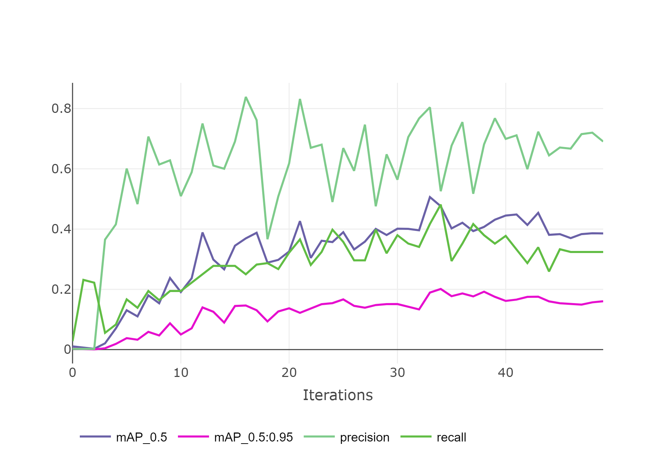
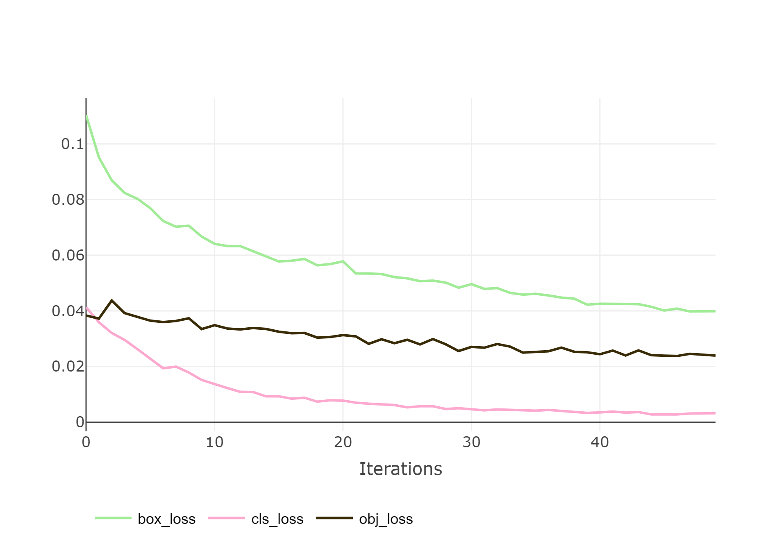
Valutazione
DURANTE L'ADDESTRAMENTO, IL MODELLO HA MOSTRATO UN MIGLIORAMENTO COSTANTE DI: Precision, Recall, mAP_0.5, mAP_0.5:mAP_0.95.
E UNA RIDUZIONE DELLE FUNZIONI DI LOSS

Slide 13
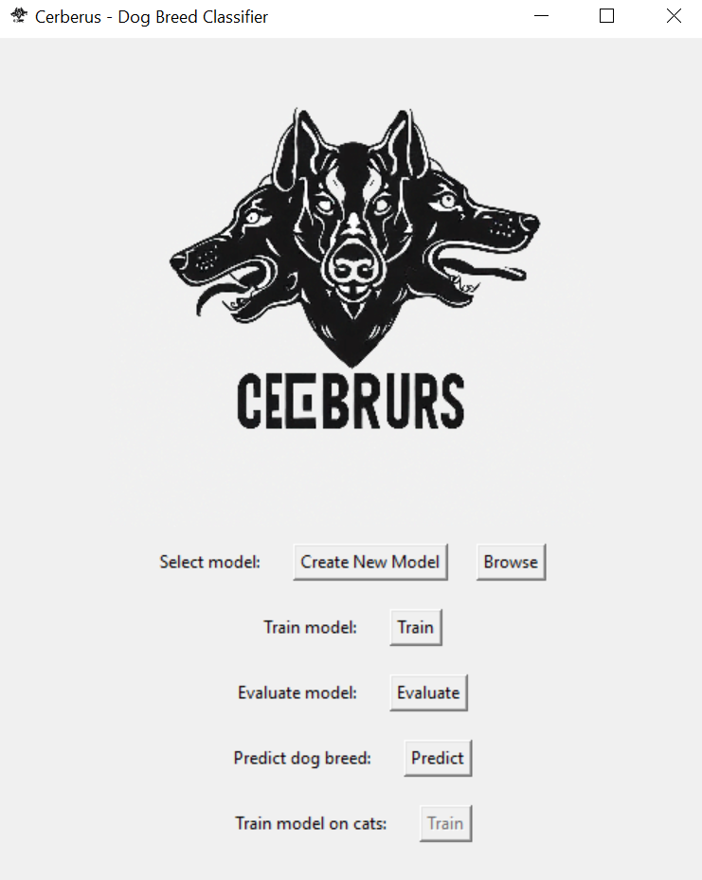
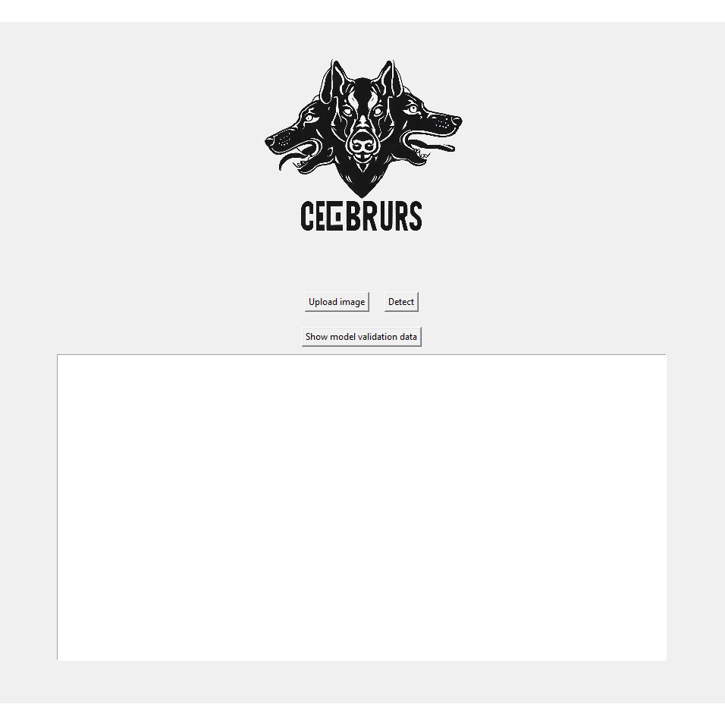
Conclusioni
IL PROGETTO CERBERUS HA RAGGIUNTO L'OBIETTIVO DI CLASSIFICARE CORRETTAMENTE LE RAZZE DI CANI E RICONOSCERE LE PARTI DEL CORPO.

